Slide 1
Mitos y evidencia sobre el uso intensivo de dispositivos y aplicaciones online
José C. Perales

Slide 2
Intro

Slide 3
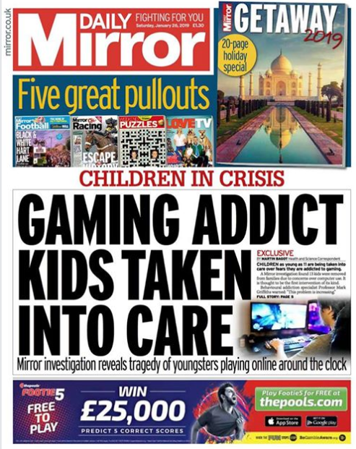
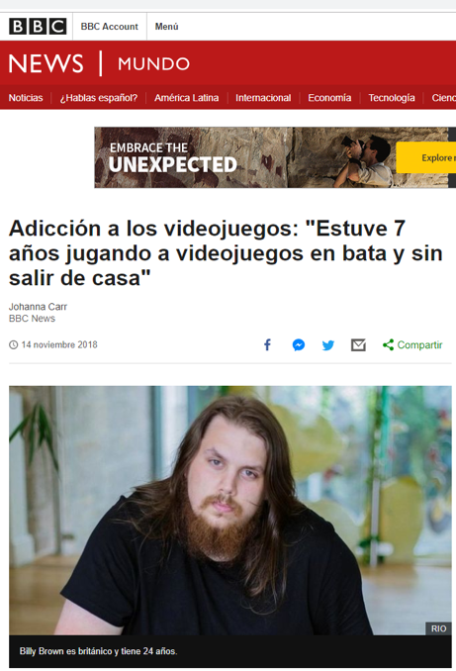
Intro

Slide 4
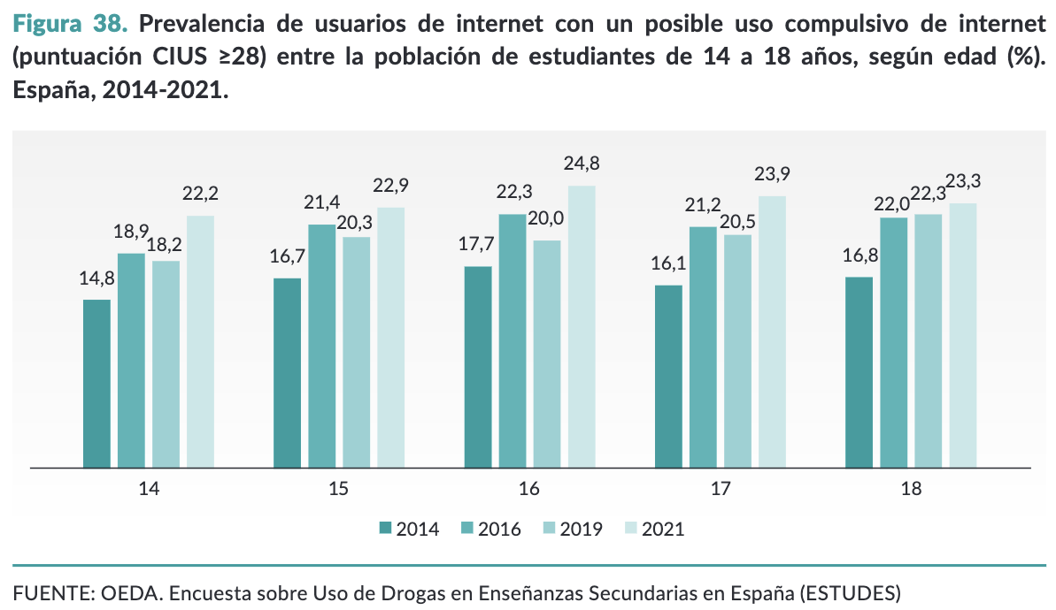
Intro

Slide 5
Intro
¿Qué es la adicción y dónde se origina la idea de que la tecnología es adictiva?
¿Qué otras explicaciones existen para el uso problemático de la tecnología?
¿Está realmente afectando el uso de la tecnología a la salud mental de jóvenes y adolescentes?

Slide 6
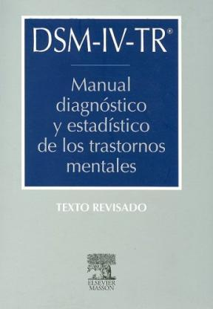
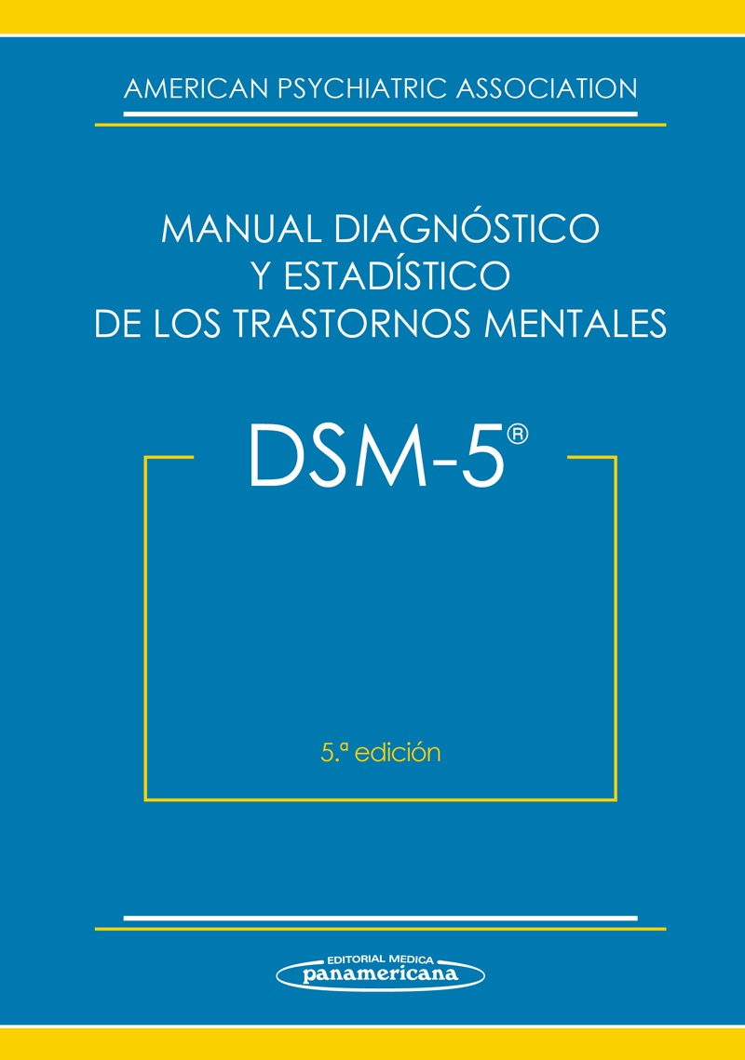
¿Qué es la adicción y dónde se origina la idea de que la tecnología es adictiva?
2000
Juego patológico
(trastornos del control de impulsos)
2013
Trastorno por juego de azar
(trastornos adictivos y relacionados con sustancias)
2019
Trastorno por juego de azar
Trastorno por uso de videojuegos
(trastornos debidos a comportamientos adictivos)

Slide 7
¿Qué es la adicción y dónde se origina la idea de que la tecnología es adictiva?
“Un patrón de conducta de juego ("juego digital" o "videojuego") caracterizado por un control reducido sobre el juego, una mayor prioridad al juego sobre otras actividades hasta el punto de que el juego toma precedencia sobre otros intereses y actividades cotidianas, y la continuación o intensificación del juego a pesar de las consecuencias negativas.”
“Para que se diagnostique un trastorno por uso de videojuegos, el patrón de conducta debe ser lo suficientemente grave como para provocar un deterioro significativo del funcionamiento de la persona en los ámbitos personal, familiar, social, educativo, ocupacional u otros ámbitos importantes, y normalmente debe haberse manifestado durante al menos 12 meses.”

Slide 8
¿Qué es la adicción y dónde se origina la idea de que la tecnología es adictiva?

Slide 9
¿Qué es la adicción y dónde se origina la idea de que la tecnología es adictiva?
Definiciones de adicción (Sussman, 2017)
Extensionales (Definición por analogía)
Intensionales (Definición por etiología)
Adicción
Adicción

Slide 10
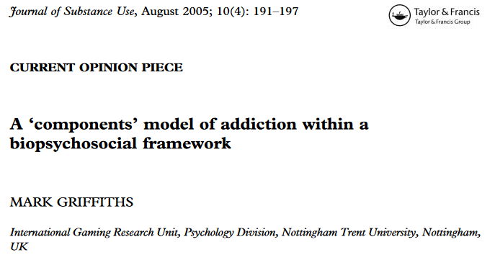
¿Qué es la adicción y dónde se origina la idea de que la tecnología es adictiva?
Tolerancia
Abstinencia
Modificación afectiva
Saliencia
Recaída
Conflicto

Slide 11
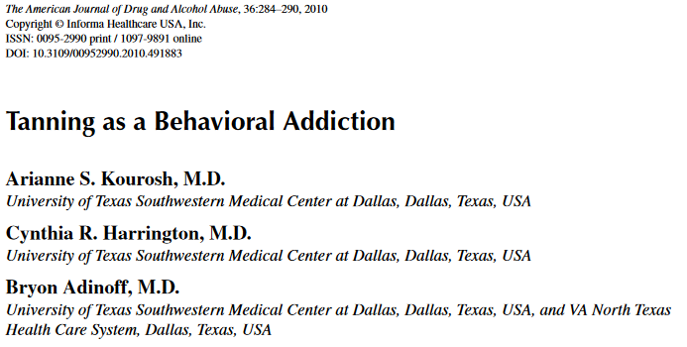
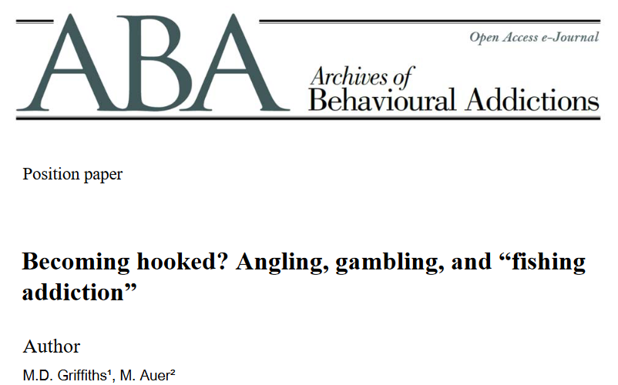
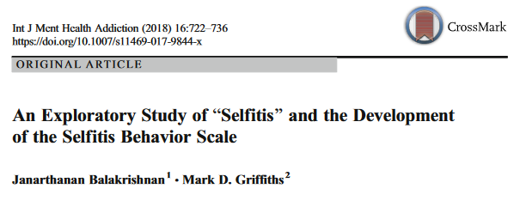
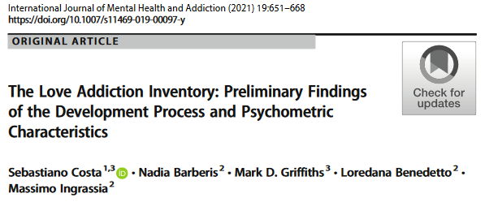
¿Qué es la adicción y dónde se origina la idea de que la tecnología es adictiva?

Slide 12
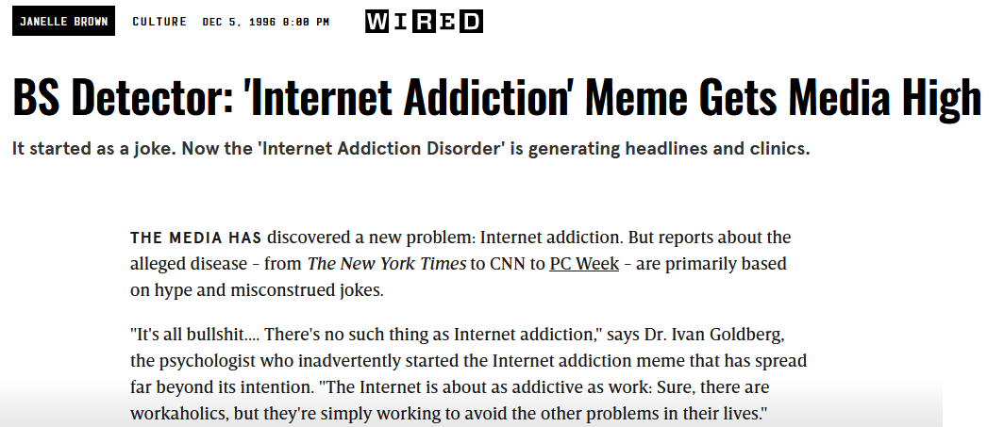
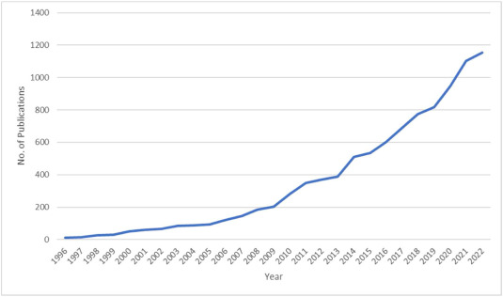
¿Qué es la adicción y dónde se origina la idea de que la tecnología es adictiva?
“Adicción a internet” y términos relacionados
Muflih, S., Al-Azzam, S. I., Alzoubi, K. H., Karasneh, R., Hawamdeh, S., & Sweileh, W. M. (2024). A bibliometric analysis of global trends in internet addiction publications from 1996 to 2022. Informatics in Medicine Unlocked, 101484.

Slide 13
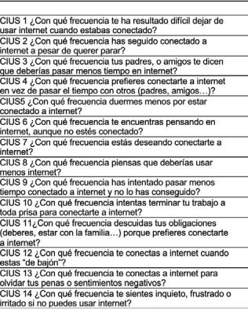
¿Qué es la adicción y dónde se origina la idea de que la tecnología es adictiva?
Escala de respuesta: 1-5
Punto de corte: CIUS ≥ 28
Ortuño-Sierra, J., Pérez-Sáenz, J., Mason, O., de Albeniz, A. P., & Pedrero, E. F. (2022). Uso problemático de internet en adolescentes: validación en español de la Escala de Uso Compulsivo de Internet (CIUS). Adicciones.

Slide 14
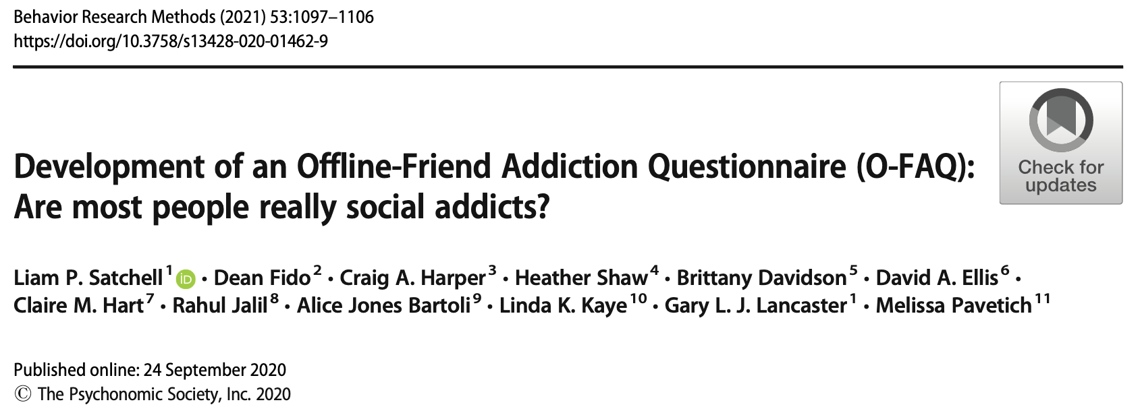
¿Qué es la adicción y dónde se origina la idea de que la tecnología es adictiva?

Slide 15
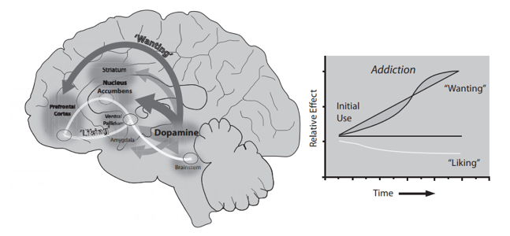
¿Qué es la adicción y dónde se origina la idea de que la tecnología es adictiva?
Algunas pruebas de diferencias entre mecanismos explicativos de las adicciones a sustancias y las “adicciones tecnológicas”:
Menor comorbilidad entre “adicciones tecnológicas” y a sustancias que a sustancias entre ellas y con trastorno por juego de azar.
Mayor relación de las “adicciones tecnológicas” con problemas internalizantes que externalizantes.
Diferencias subjetivas importantes en las experiencias de craving, abstinencia y tolerancia.
Poca evidencia de la implicación de la estimulación suprafisiológica de las vías dopaminergicas en adicciones tecnológicas.
Berridge, K. C., & Robinson, T. E. (2016). Liking, wanting, and the incentive-sensitization theory of addiction. American Psychologist, 71(8), 670.

Slide 16
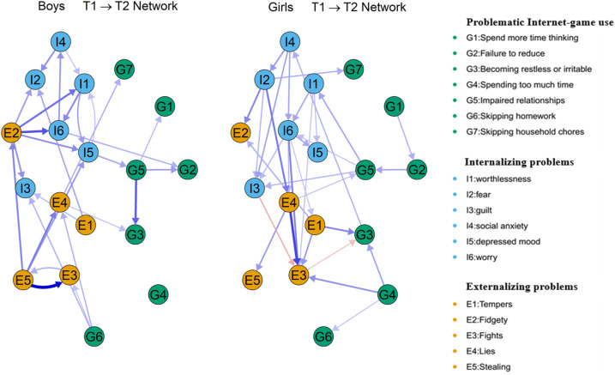
¿Qué es la adicción y dónde se origina la idea de que la tecnología es adictiva?
Algunas pruebas de diferencias entre mecanismos explicativos de las adicciones a sustancias y las “adicciones tecnológicas”:
Menor comorbilidad entre “adicciones tecnológicas” y a sustancias que a sustancias entre ellas y con trastorno por juego de azar.
Mayor relación de las “adicciones tecnológicas” con problemas internalizantes que externalizantes.
Diferencias subjetivas importantes en las experiencias de craving, abstinencia y tolerancia.
Poca evidencia de la implicación de la estimulación suprafisiológica de las vías dopaminergicas en adicciones tecnológicas.
Zhou, J., Zhang, L., & Gong, X. (2023). Longitudinal network relations between symptoms of problematic internet game use and internalizing and externalizing problems among Chinese early adolescents. Social Science & Medicine, 333, 116162.

Slide 17
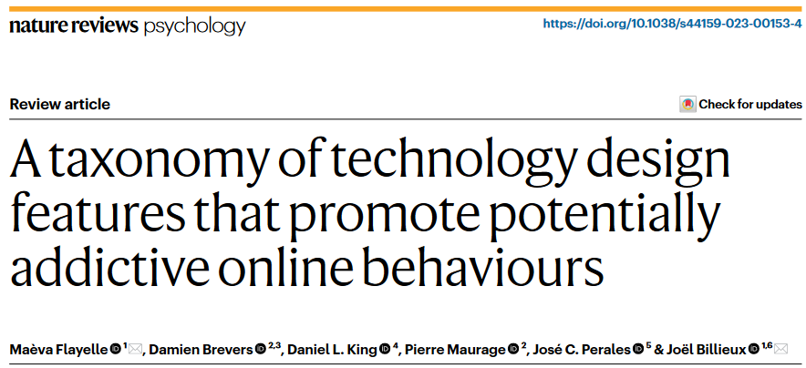
¿Qué otras explicaciones existen para el uso problemático de la tecnología?

Slide 18
¿Qué otras explicaciones existen para el uso problemático de la tecnología?
Condiciones preexistentes (e.g. afectivas, TDAH)
Accesibilidad
Asequibilidad
Anonimato
Dificultades para la adquisición de habilidades (e.g. sociales o académicas)
Tracking y perfilaje
Triple A (Cooper et al., 1999)
Tracking y perfilaje
Actividades online como afrontamiento de estados emocionales negativos
Actividades online como forma de acceso a metas importantes (gratificación)
Fricción reducida
Desplazamiento de actividades
Conflicto y consecuencias negativas

Slide 19
¿Qué otras explicaciones existen para el uso problemático de la tecnología?
Triple A (Cooper et al., 1999)
Asimetría informacional
Accesibilidad
Asequibilidad
Anonimato
Usuario
Operador
Tracking del comportamiento
Datos cedidos
Datos de terceros

Slide 20
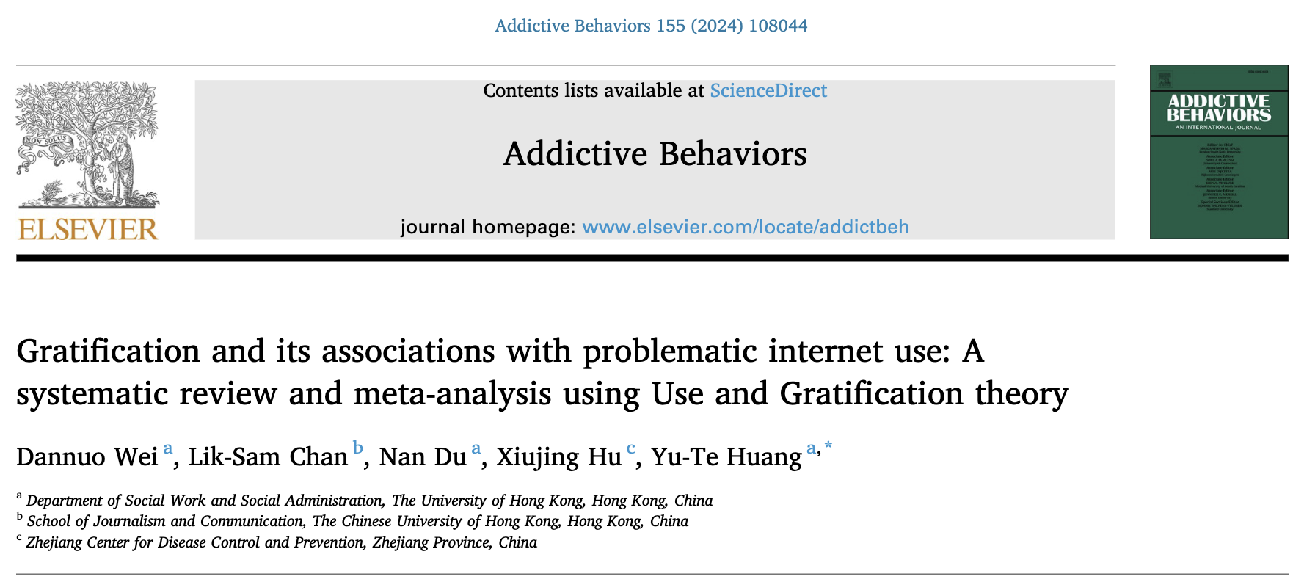
¿Qué otras explicaciones existen para el uso problemático de la tecnología?

Slide 21
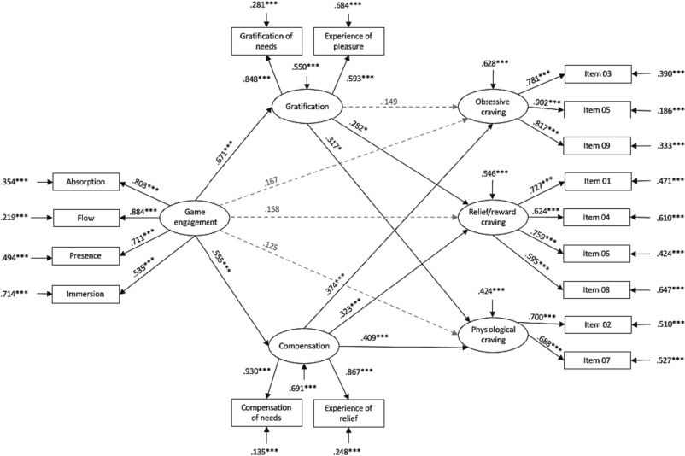
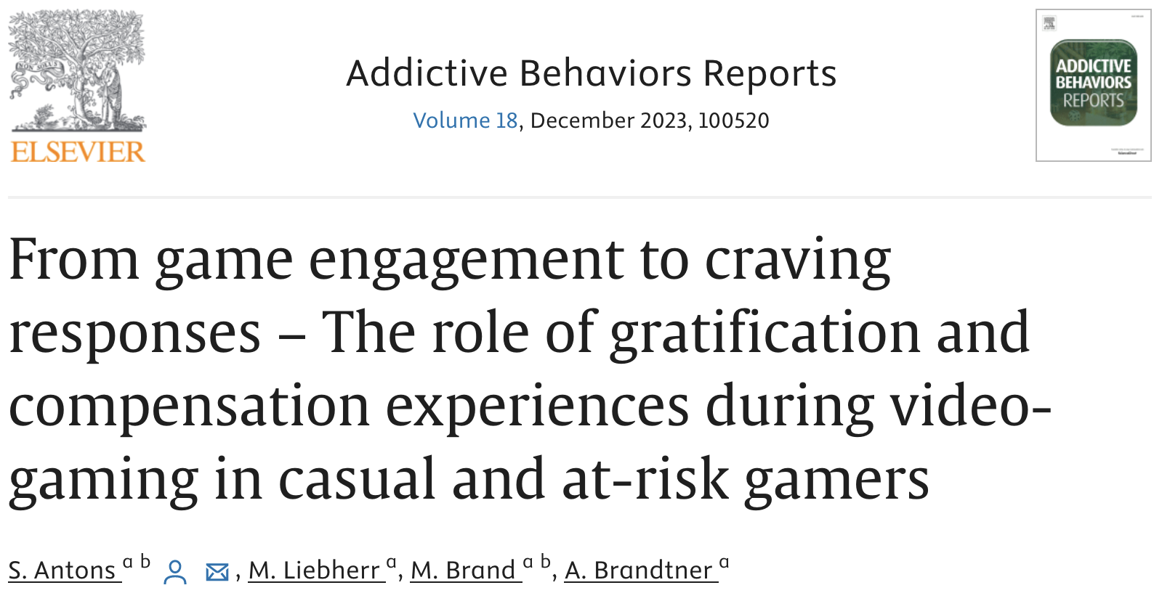
¿Qué otras explicaciones existen para el uso problemático de la tecnología?

Slide 22
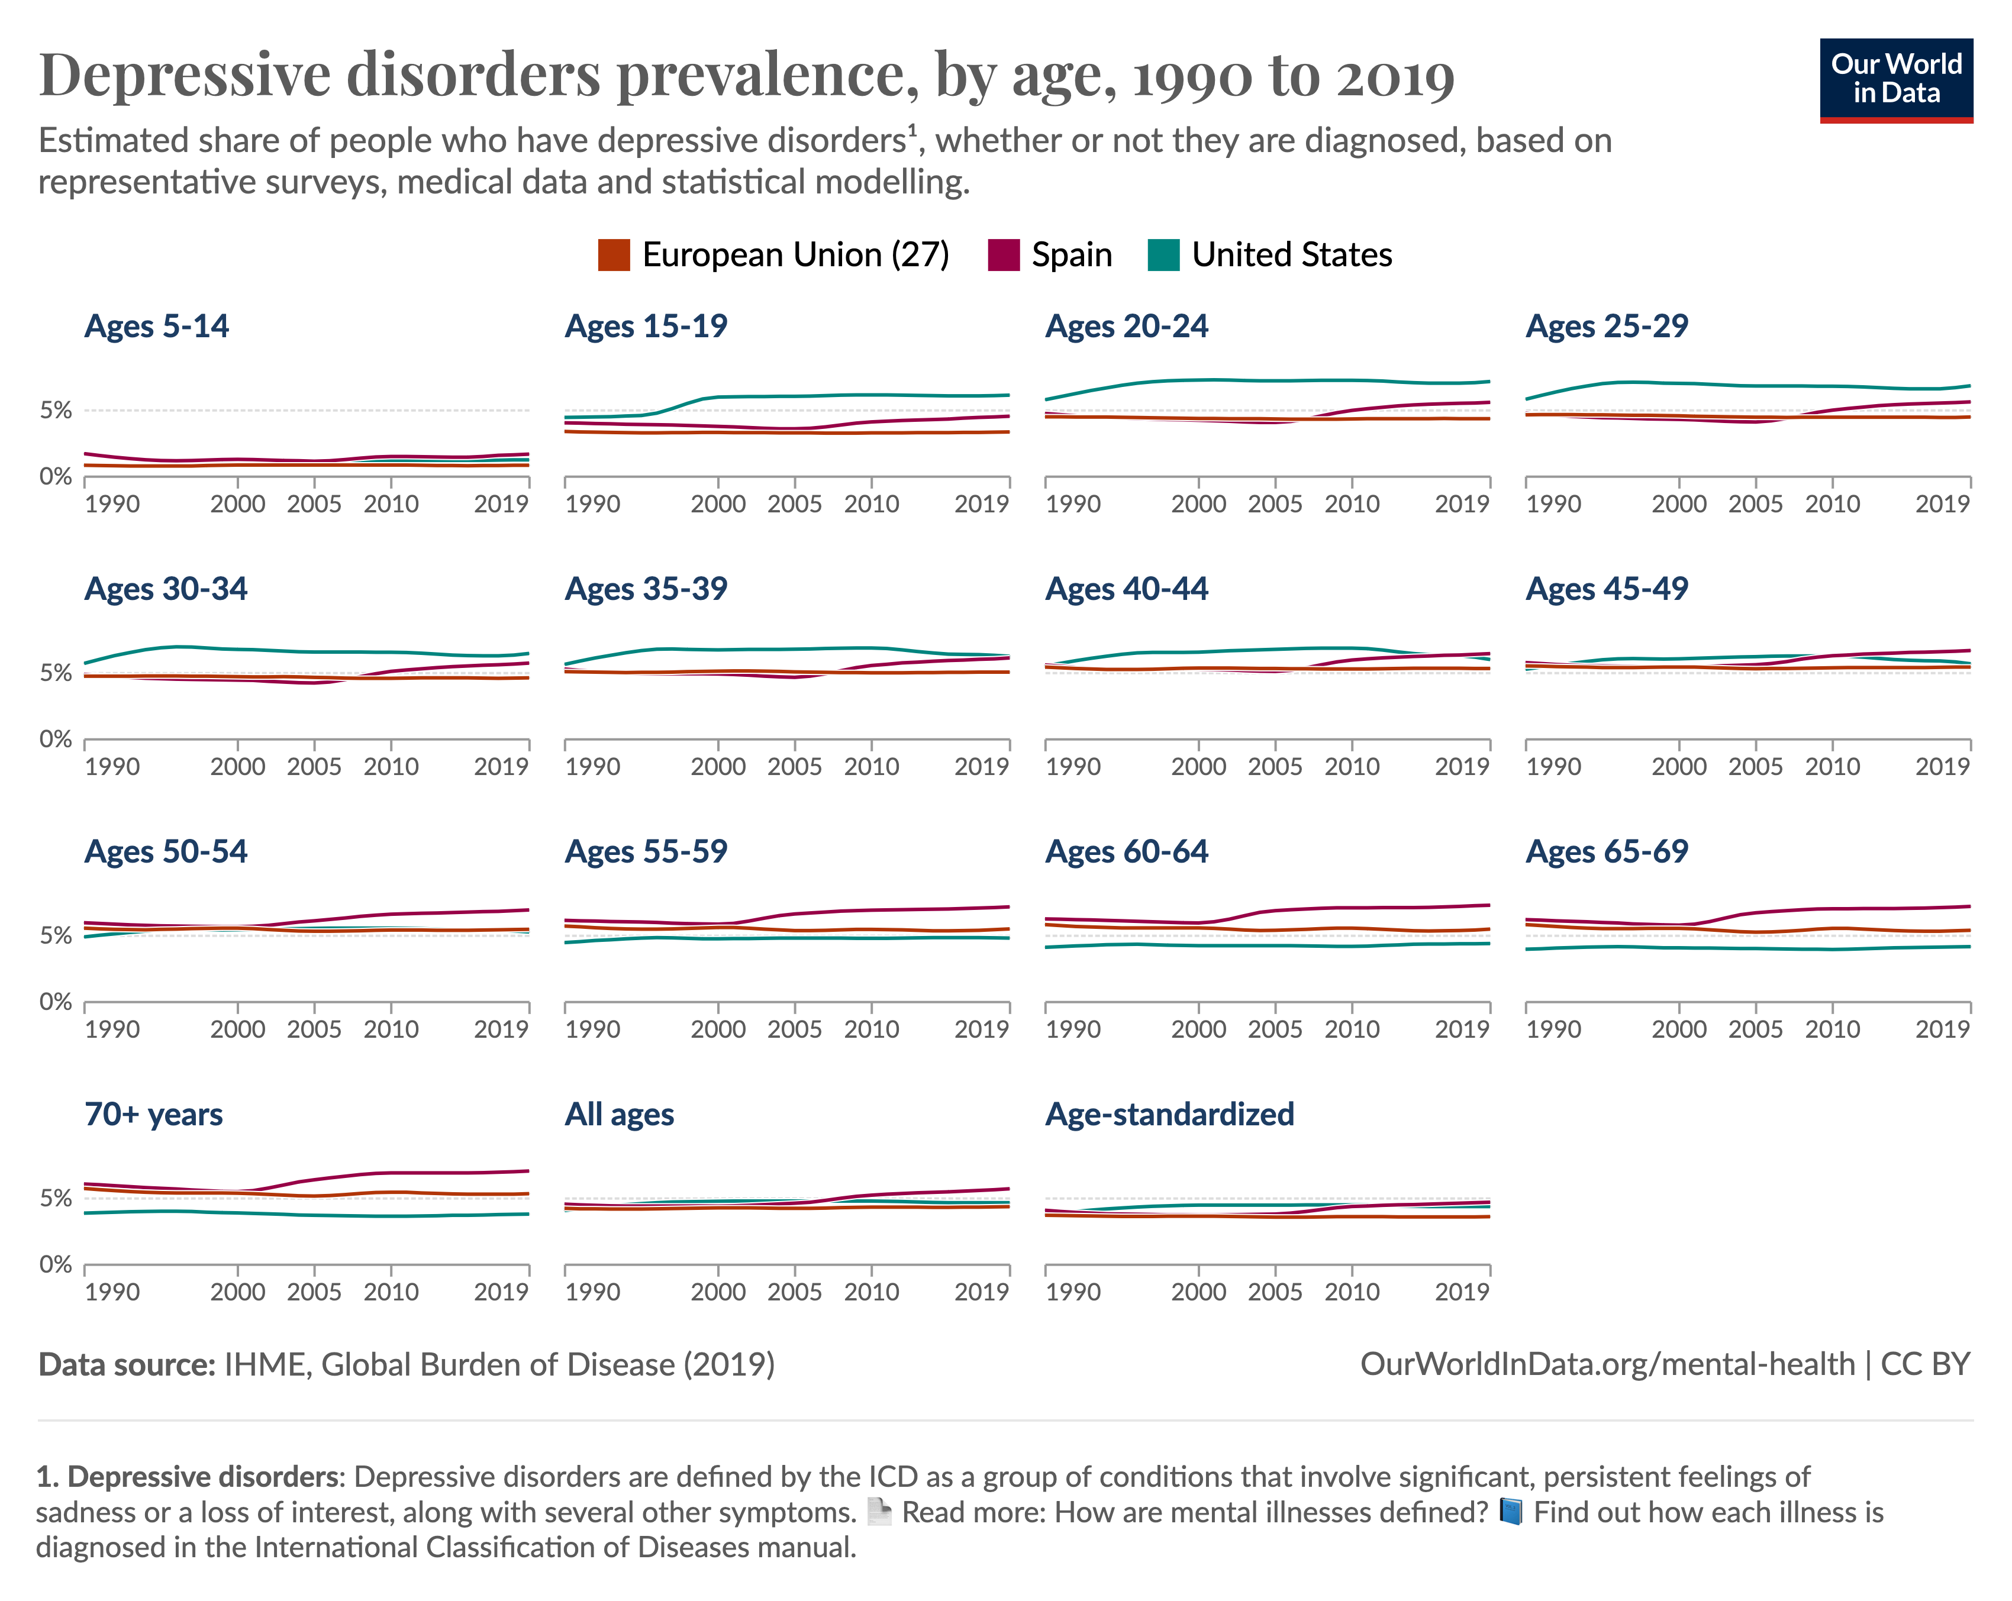
¿Está realmente afectando el uso de la tecnología a la salud mental de jóvenes y adolescentes?

Slide 23
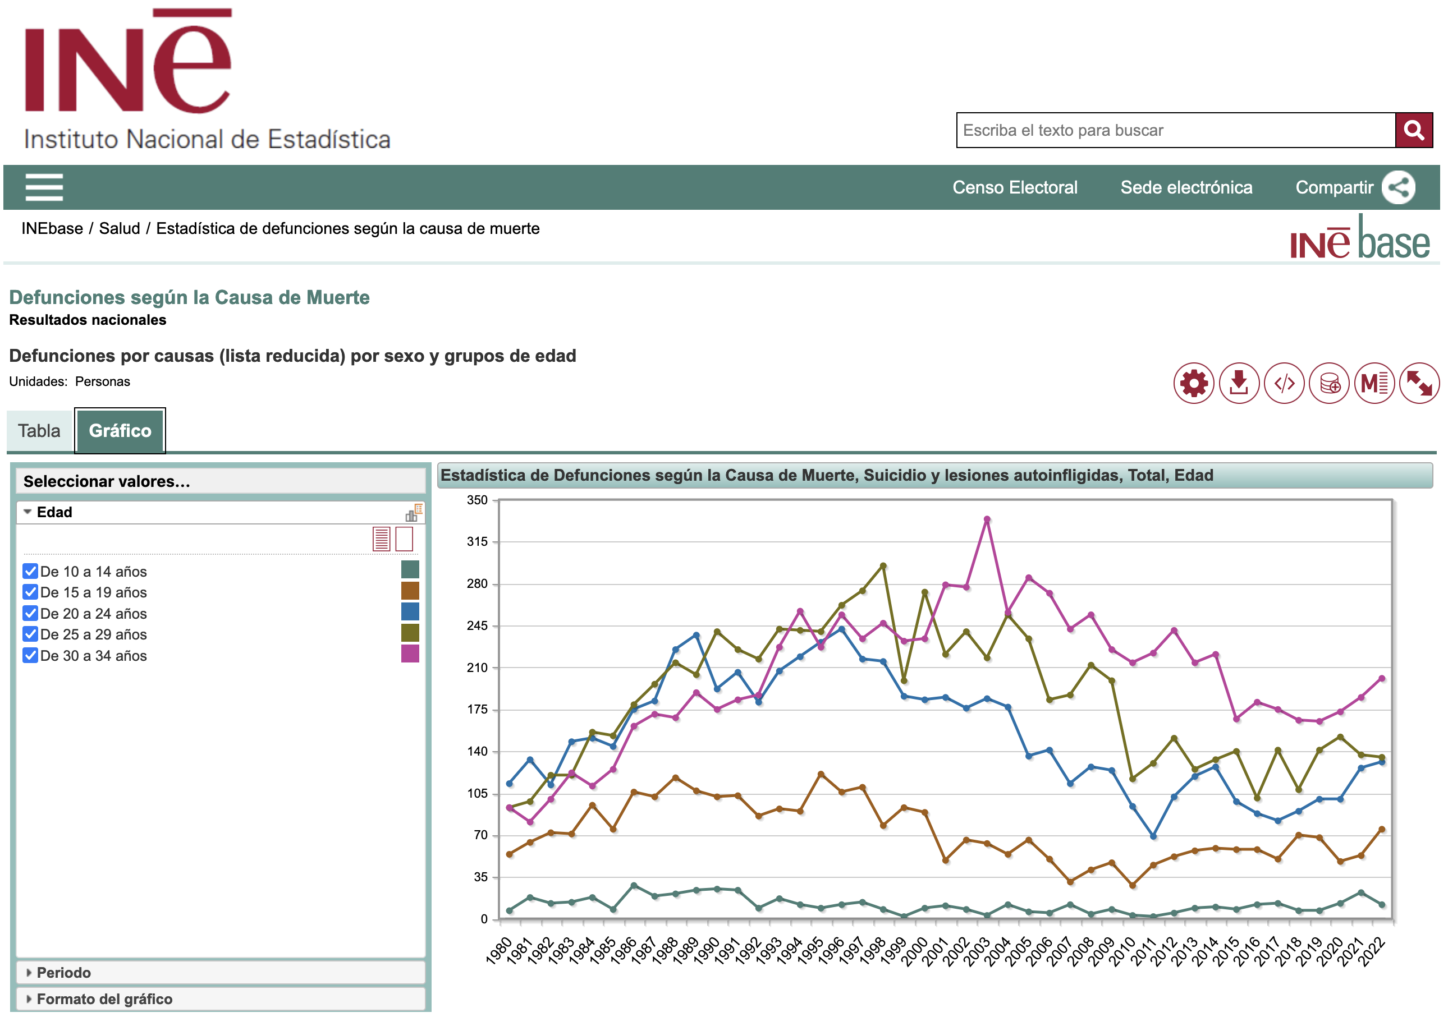
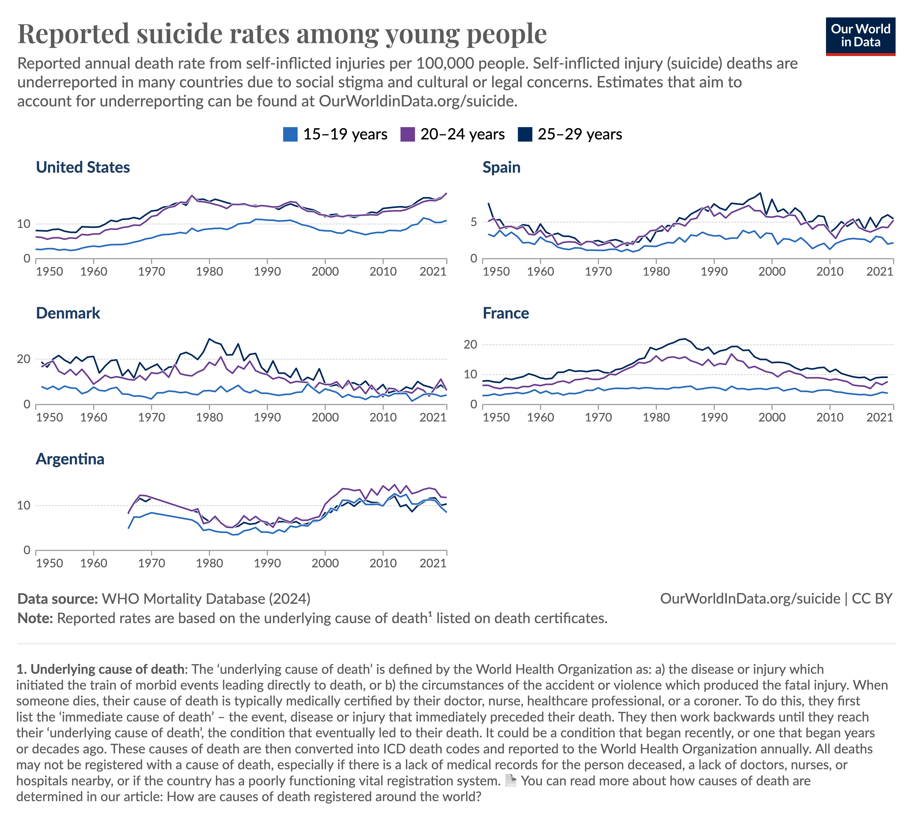
¿Está realmente afectando el uso de la tecnología a la salud mental de jóvenes y adolescentes?

Slide 24
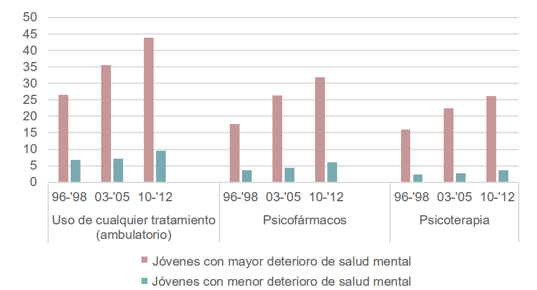
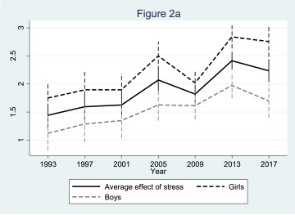
¿Está realmente afectando el uso de la tecnología a la salud mental de jóvenes y adolescentes?
Prescripción de tratamiento ambulatorio para problemas de salud mental
Efecto del estrés académico sobre los síntomas psicosomáticos
Adaptado de:
Olfson, M., Druss, B. G., & Marcus, S. C. (2015). Trends in mental health care among children and adolescents. New England Journal of Medicine, 372(21), 2029-2038.
Högberg, B., Strandh, M., & Hagquist, C. (2020). Gender and secular trends in adolescent mental health over 24 years–The role of school-related stress. Social Science & Medicine, 250, 112890.

Slide 25
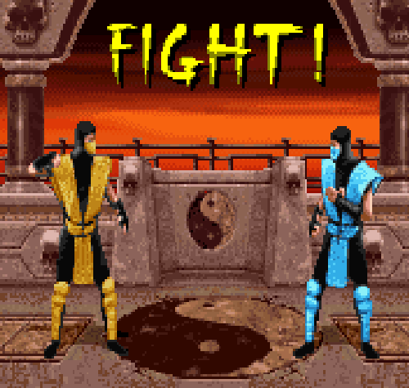
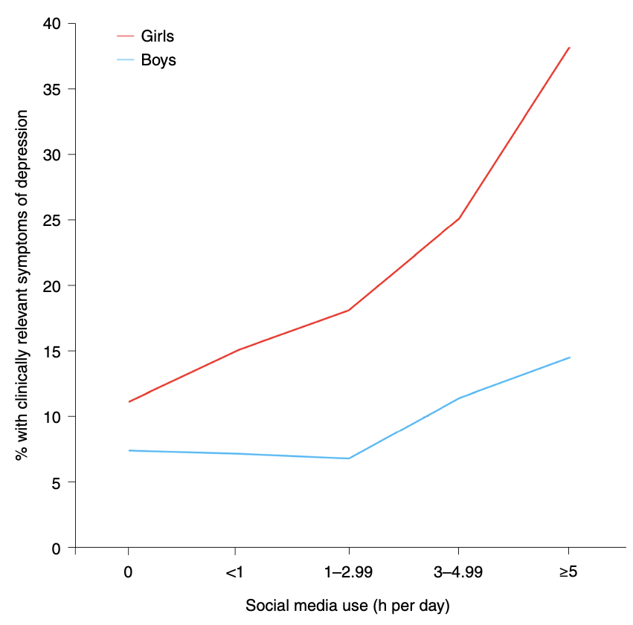
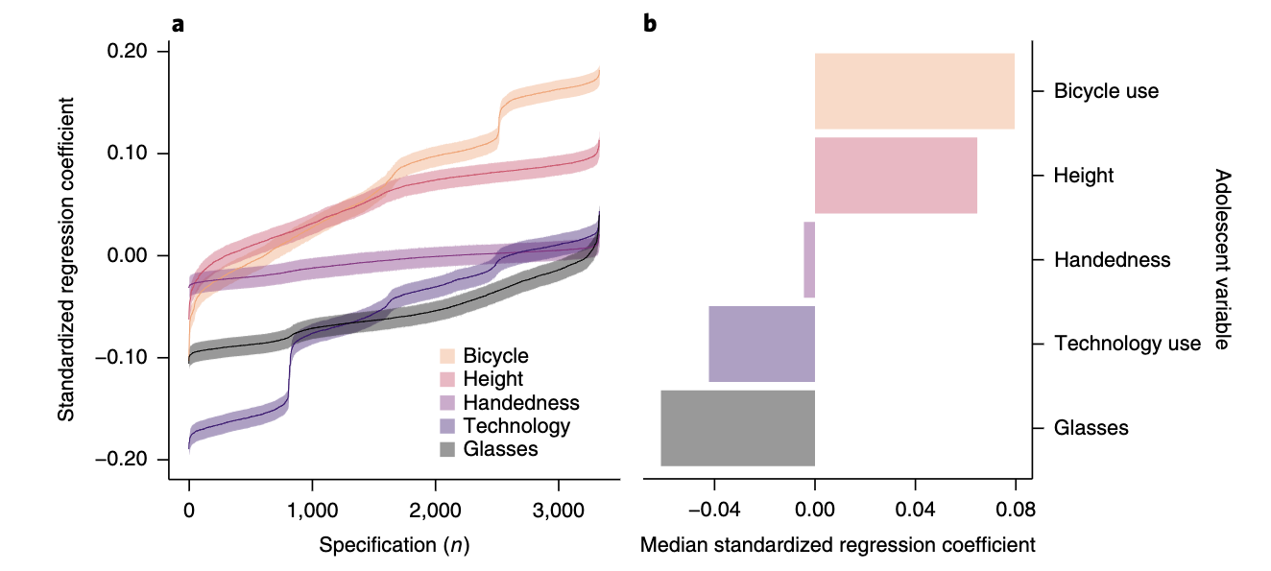
¿Está realmente afectando el uso de la tecnología a la salud mental de jóvenes y adolescentes?

Slide 26
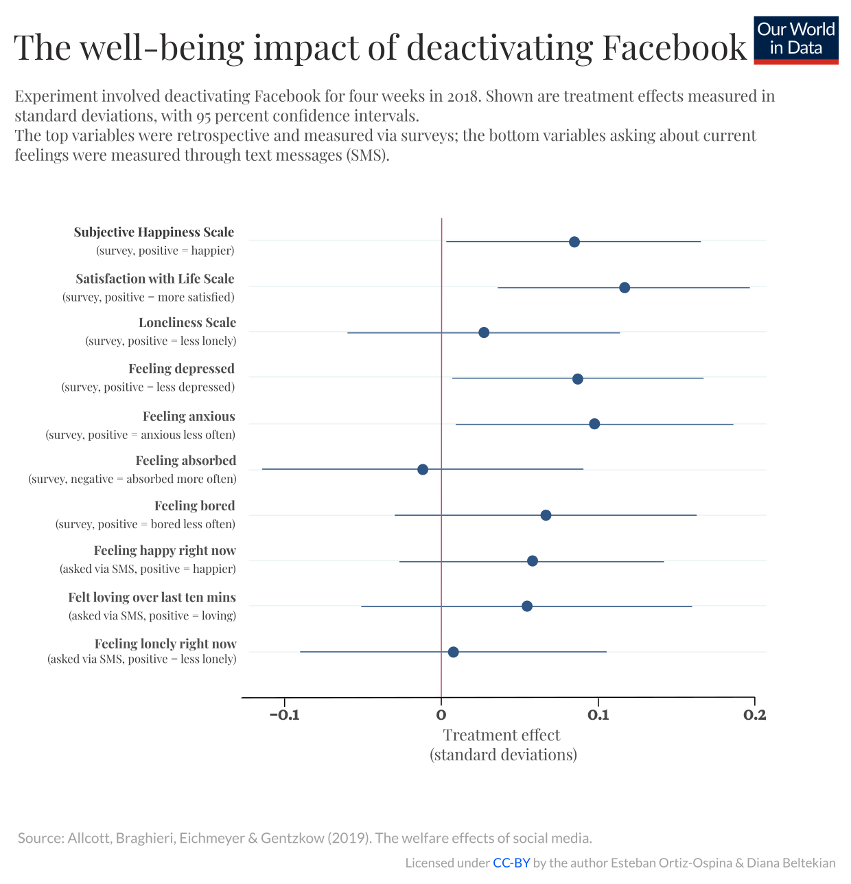
¿Está realmente afectando el uso de la tecnología a la salud mental de jóvenes y adolescentes?
Uso de tecnología
Salud mental
Allcott, H., Braghieri, L., Eichmeyer, S., & Gentzkow, M. (2020). The welfare effects of social media. American economic review, 110(3), 629-676.

Slide 27
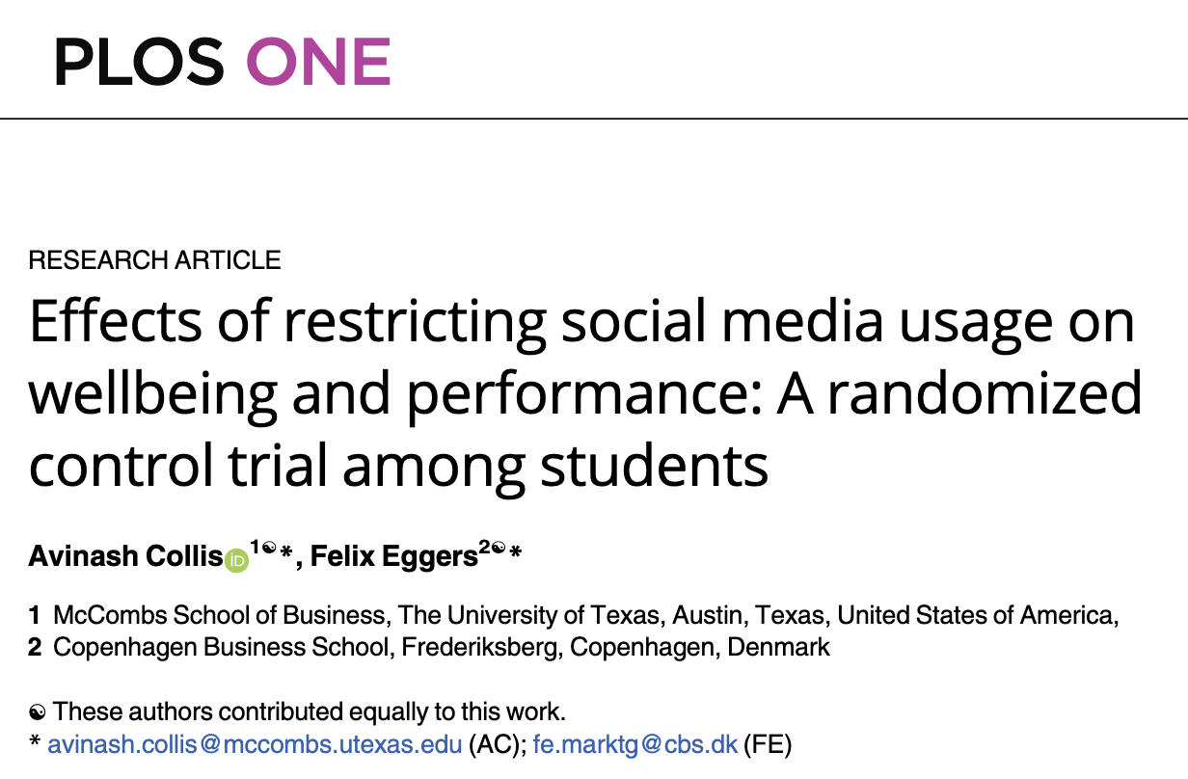
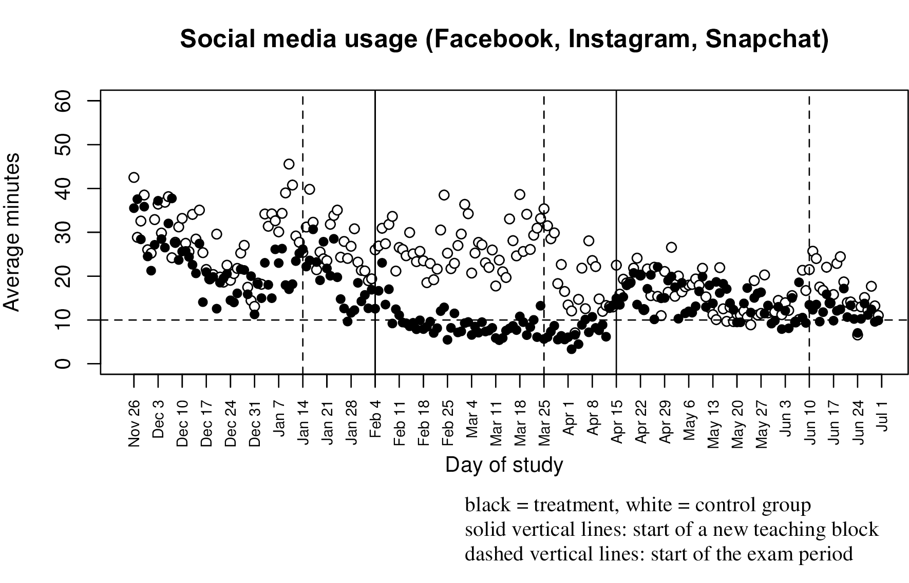
¿Está realmente afectando el uso de la tecnología a la salud mental de jóvenes y adolescentes?

Slide 28
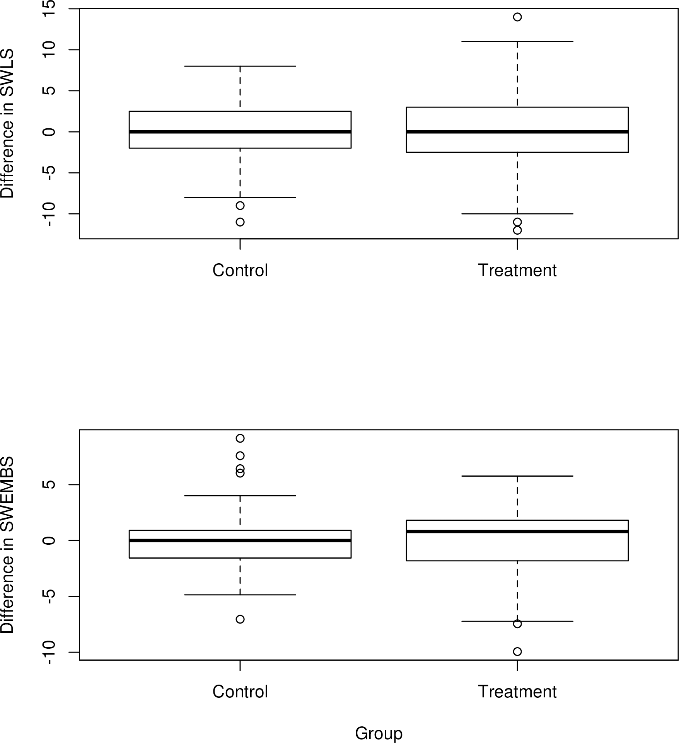
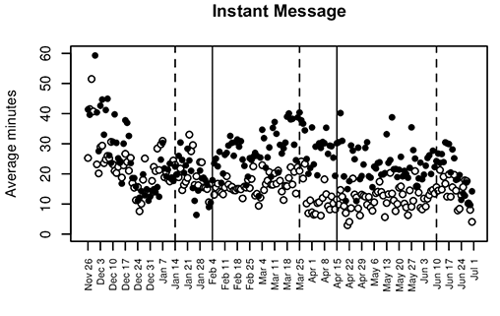
¿Está realmente afectando el uso de la tecnología a la salud mental de jóvenes y adolescentes?

Slide 29
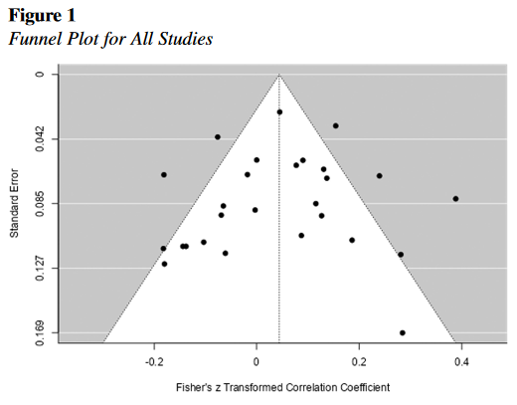
¿Está realmente afectando el uso de la tecnología a la salud mental de jóvenes y adolescentes?
Tamaño de efecto indistinguible en la práctica de 0 (r = 0.088).
Menor efecto a mayor calidad metodológica y menor sesgo de citación.
Dificultad de hacer un diseño ciego (sesgo de expectativas).

Slide 30
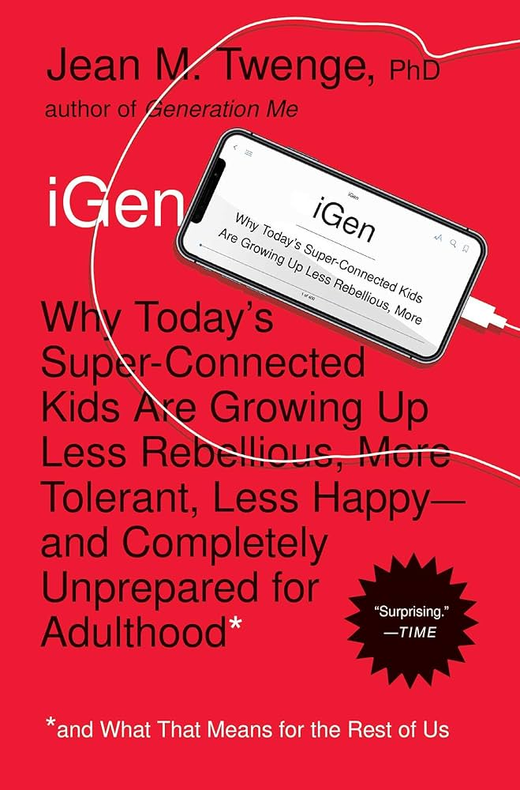
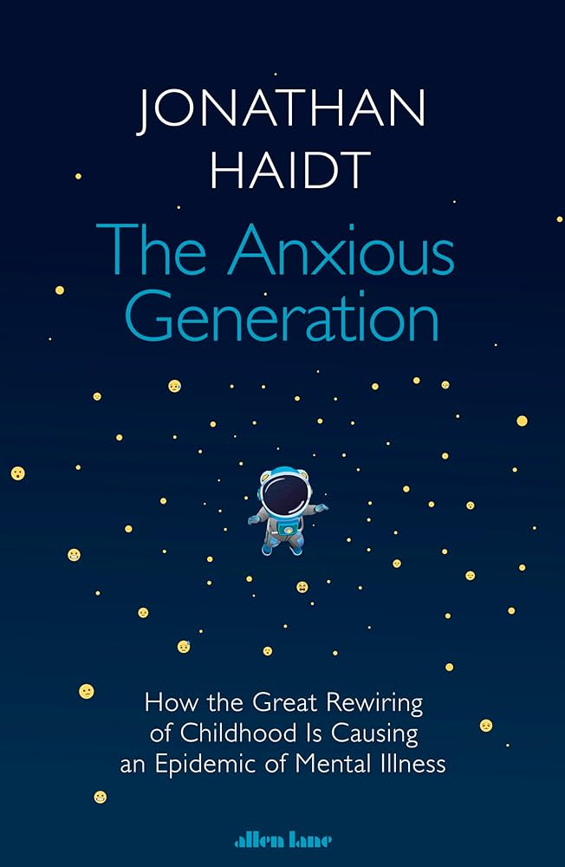
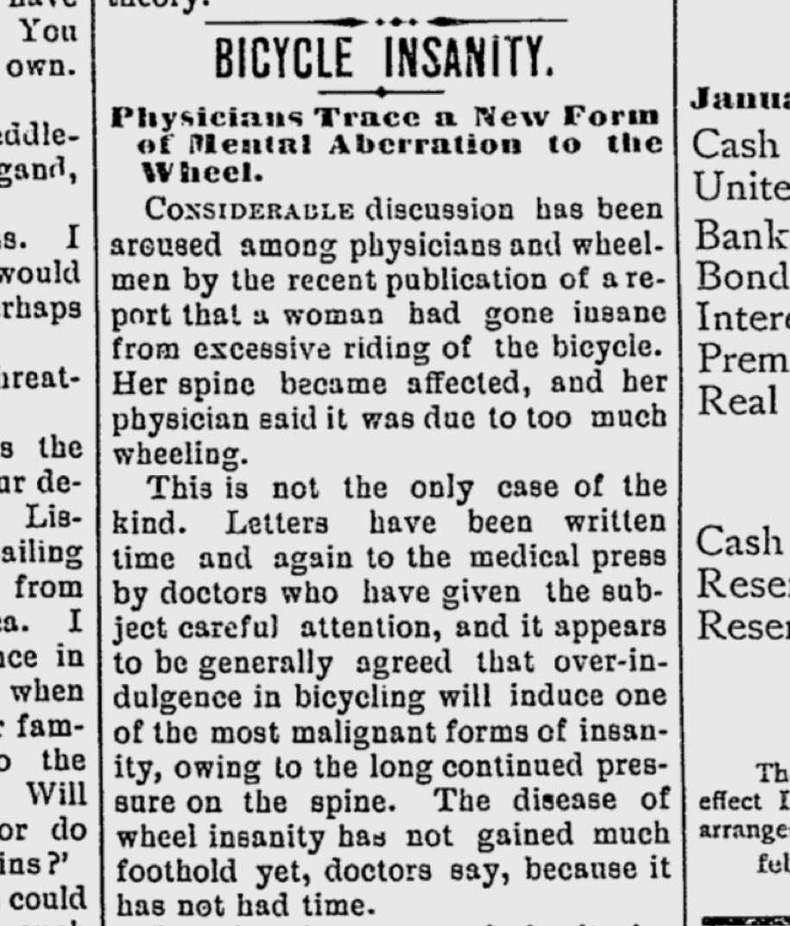
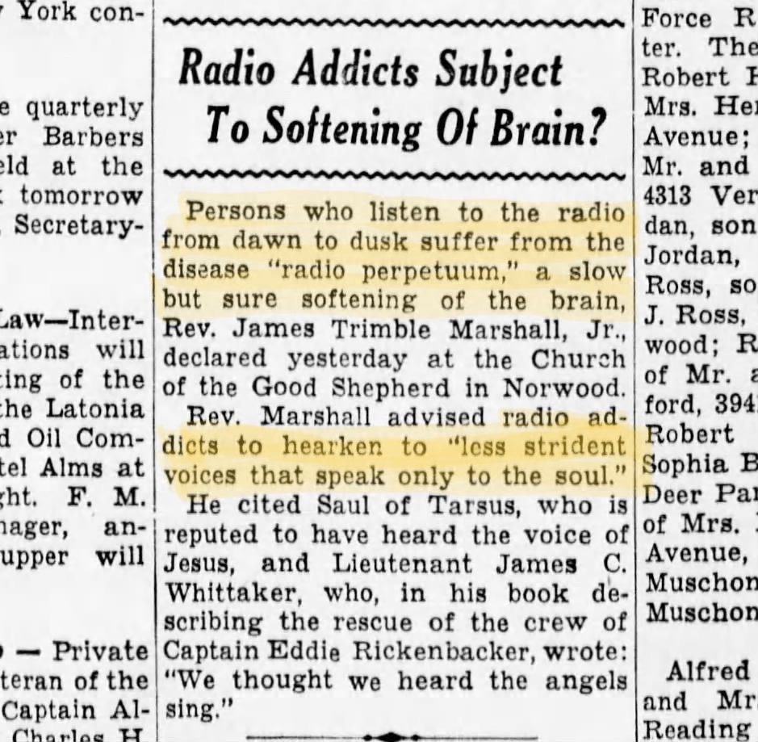
Conclusión

Slide 31
Conclusión

Slide 32
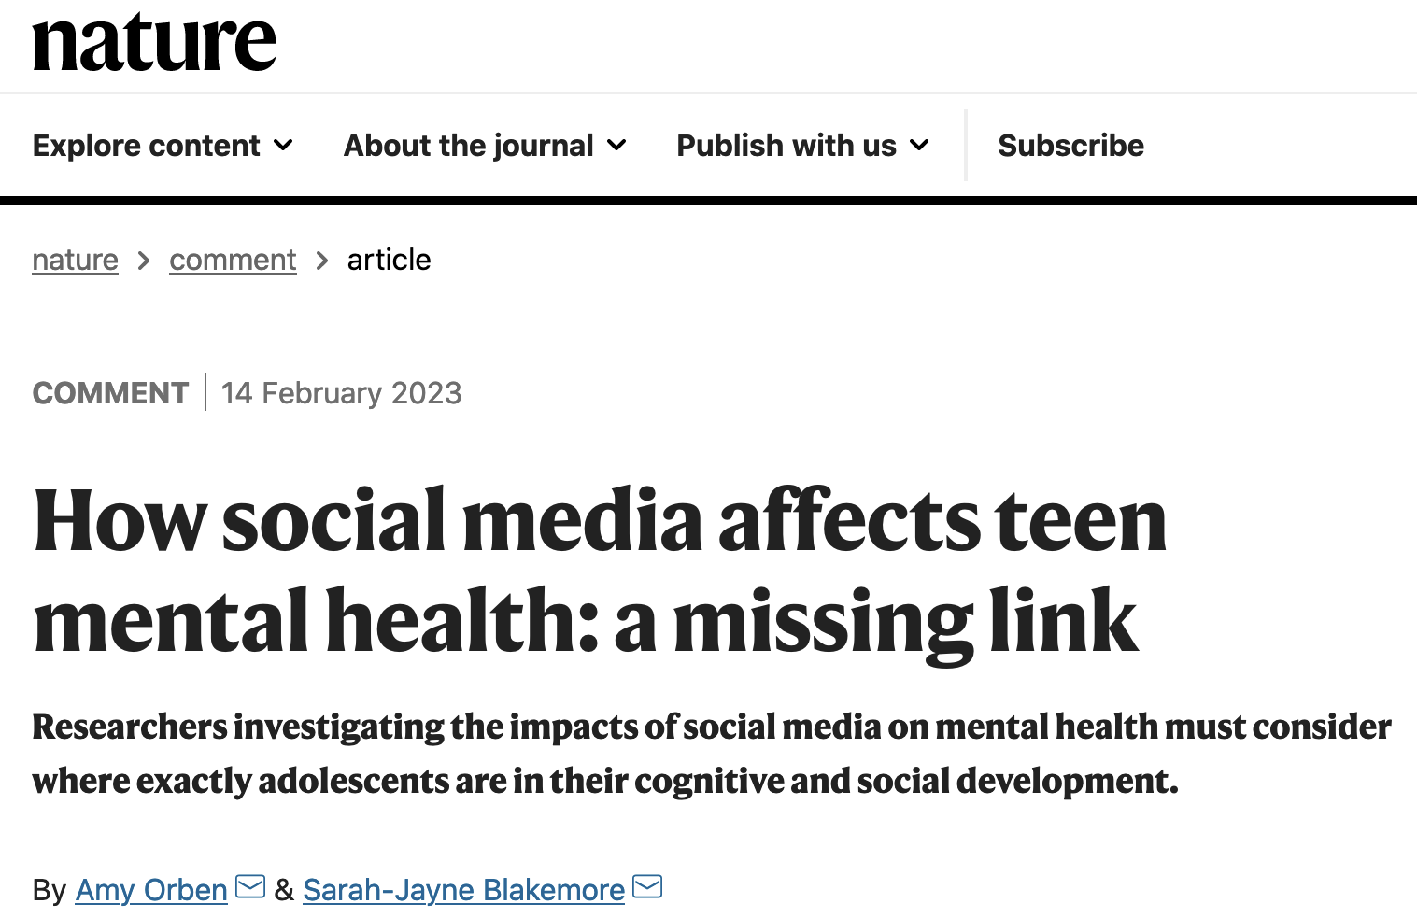
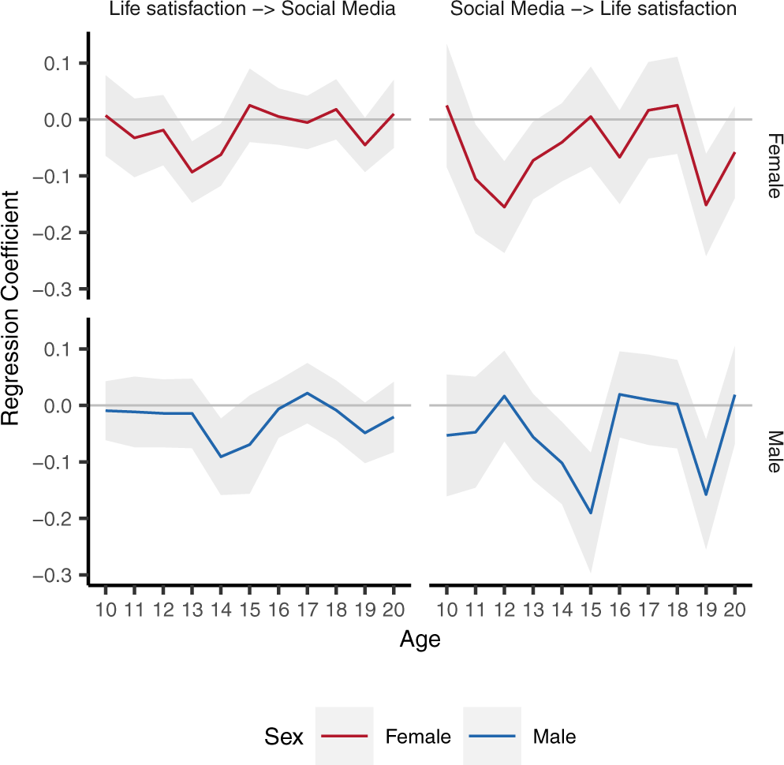
Conclusión
Orben, A., Przybylski, A. K., Blakemore, S. J., & Kievit, R. A. (2022). Windows of developmental sensitivity to social media. Nature Communications, 13(1), 1649.

Slide 33
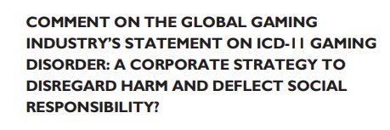
Conclusión
“
Como cualquier otro producto que atraiga un uso e ingresos masivos de una minoría de consumidores, se anima a la industria a adoptar medidas que minimicen el daño y materialicen prácticas responsables.
“
Aunque existe discusión acerca de la conveniencia de definir el uso problemático de videojuegos como un trastorno mental, los posibles daños del uso de videojuegos en algunos usuarios son reconocidos por muchos que se oponen al mismo. Los debates académicos no deberían malutilizarse para apoyar la idea de que los videojuegos son siempre inocuos.

Slide 34
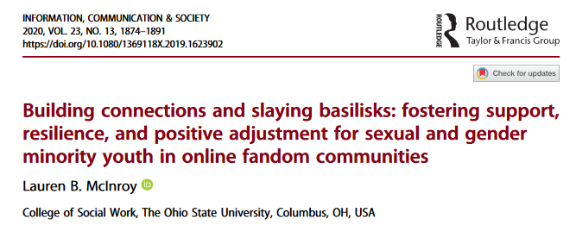
Conclusión

Slide 35
Moitas grazas pola súa atención!
Proyecto PID2020-116535GB-I00
José C. Perales Juan F. Navas Ismael Muela José F. López-Guerrero Francisco J. Rivero

